Slide 1


Slide 2




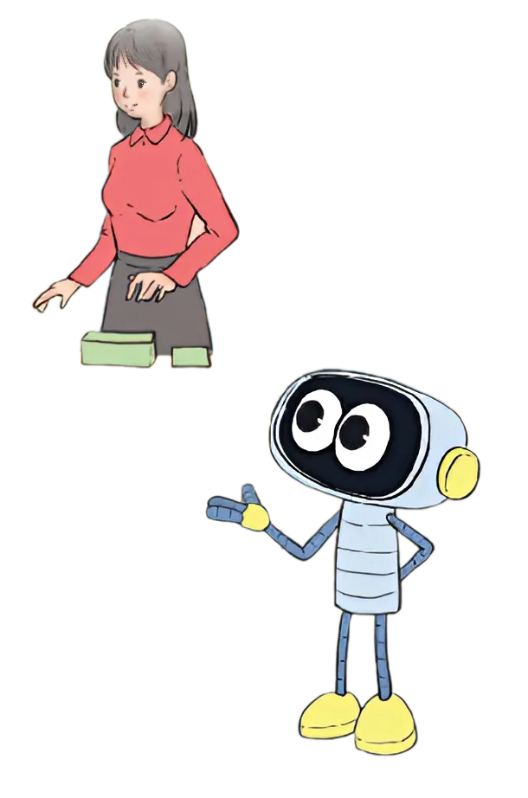

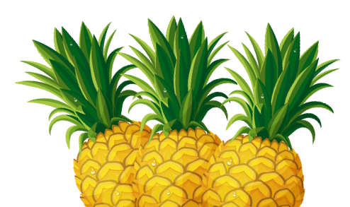




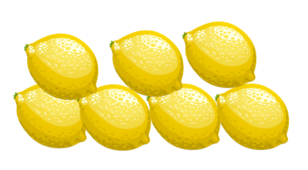
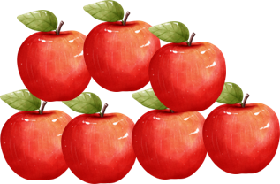


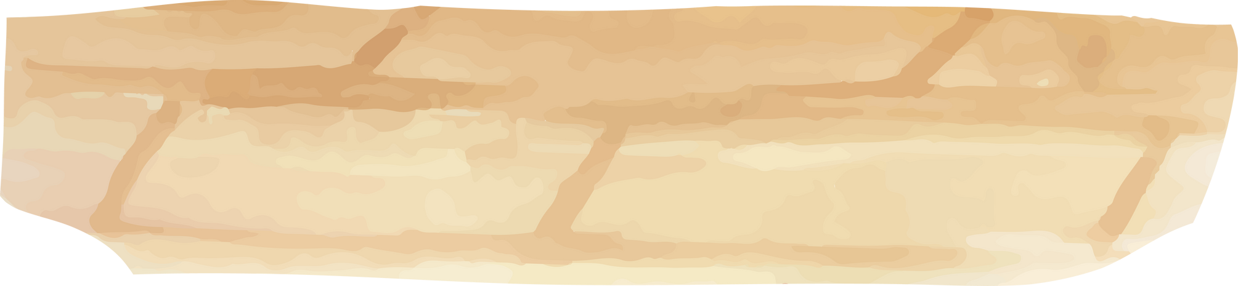

Slide 3
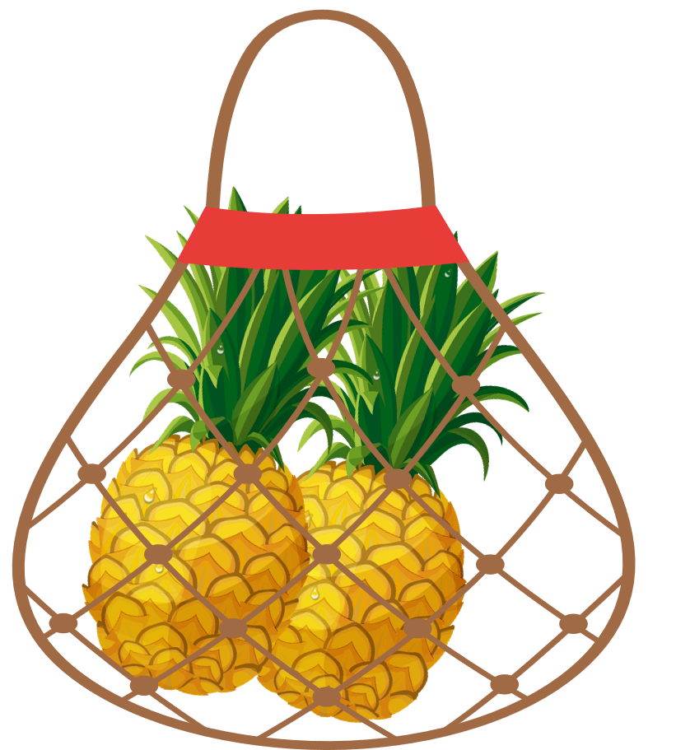

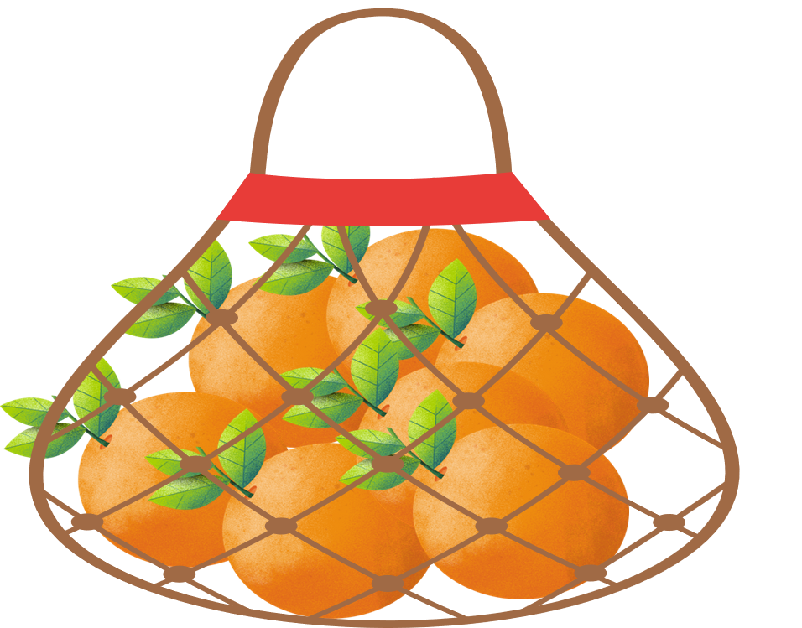
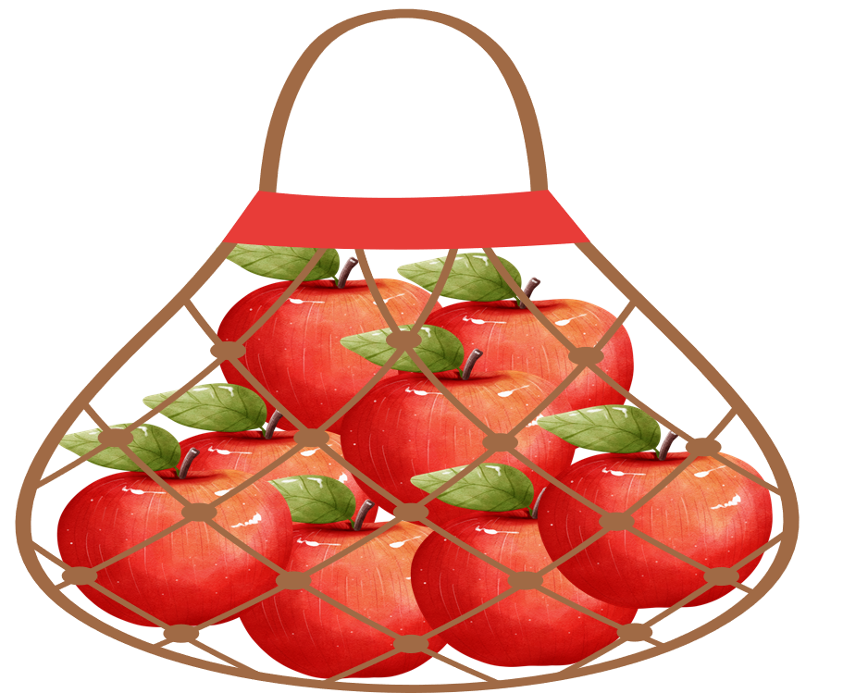
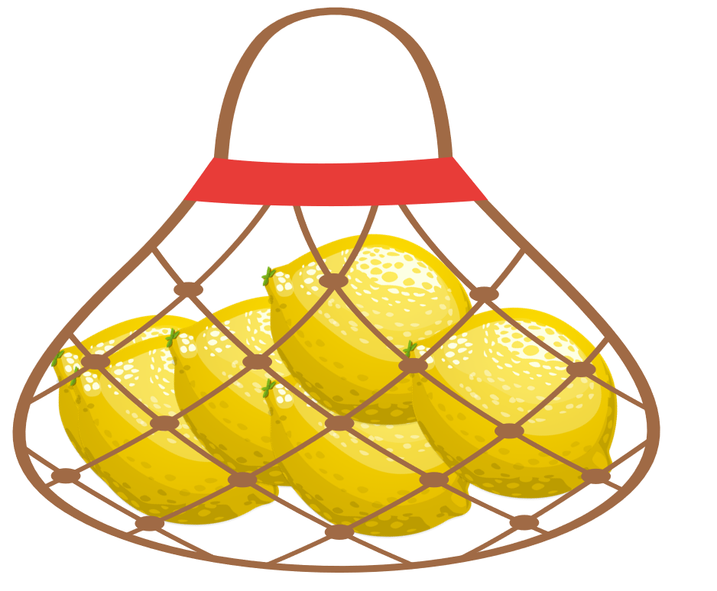
Hãy cùng mẹ chọn những loại trái cây có trên quầy và thực hiện yêu cầu để mua được giá tốt nhé!

Slide 4




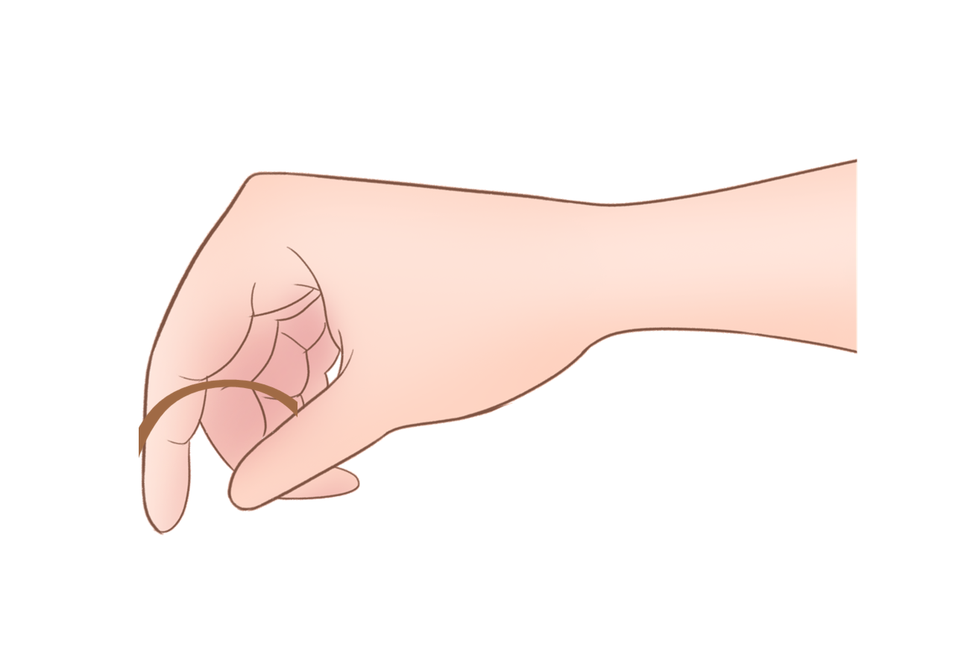


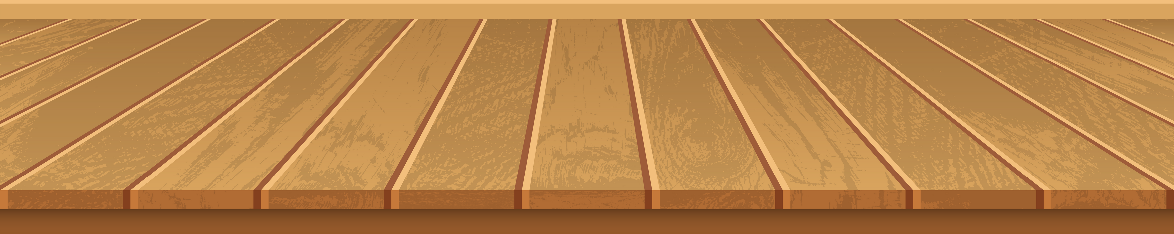
Em hãy làm tròn cân nặng của thực phẩm đến số tự nhiên gần nhất.
4,23
5
4
4,2
23

Slide 5

Em hãy làm tròn cân nặng của thực phẩm đến số tự nhiên gần nhất.
7,85
7
7,9
8
9

Slide 6

Em hãy làm tròn cân nặng của thực phẩm đến số tự nhiên gần nhất.
12,15
12
13
12,1
15

Slide 7

Em hãy làm tròn cân nặng của thực phẩm đến số tự nhiên gần nhất.
14,61
16
14
13
15

Slide 8

Em hãy làm tròn cân nặng của thực phẩm đến số tự nhiên gần nhất.
5,5
5
6
5,0
10

Slide 9
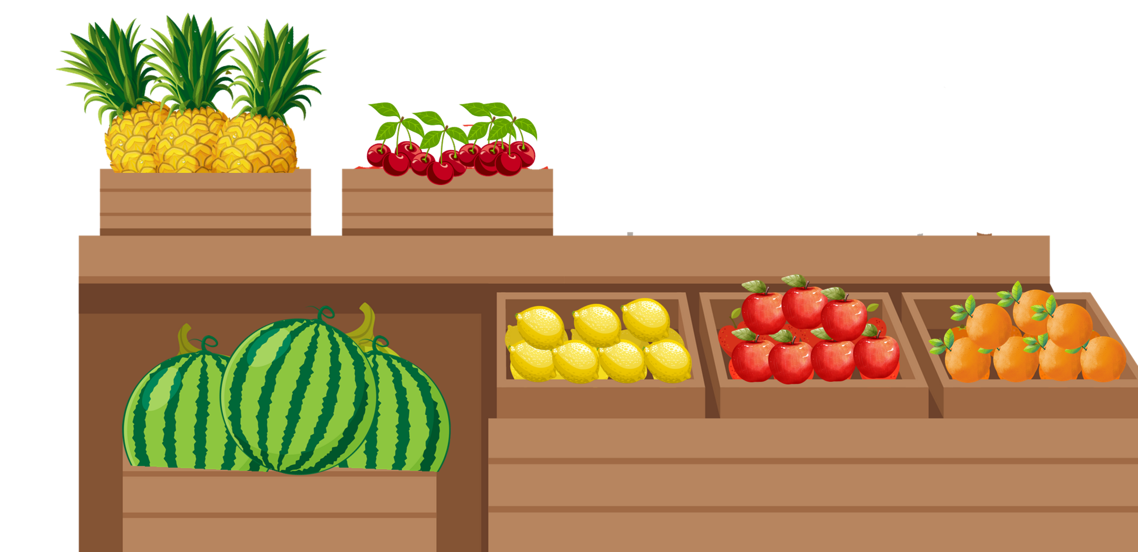
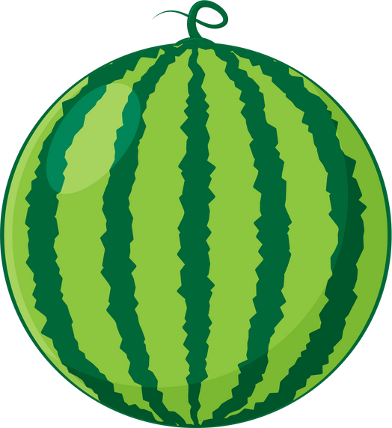
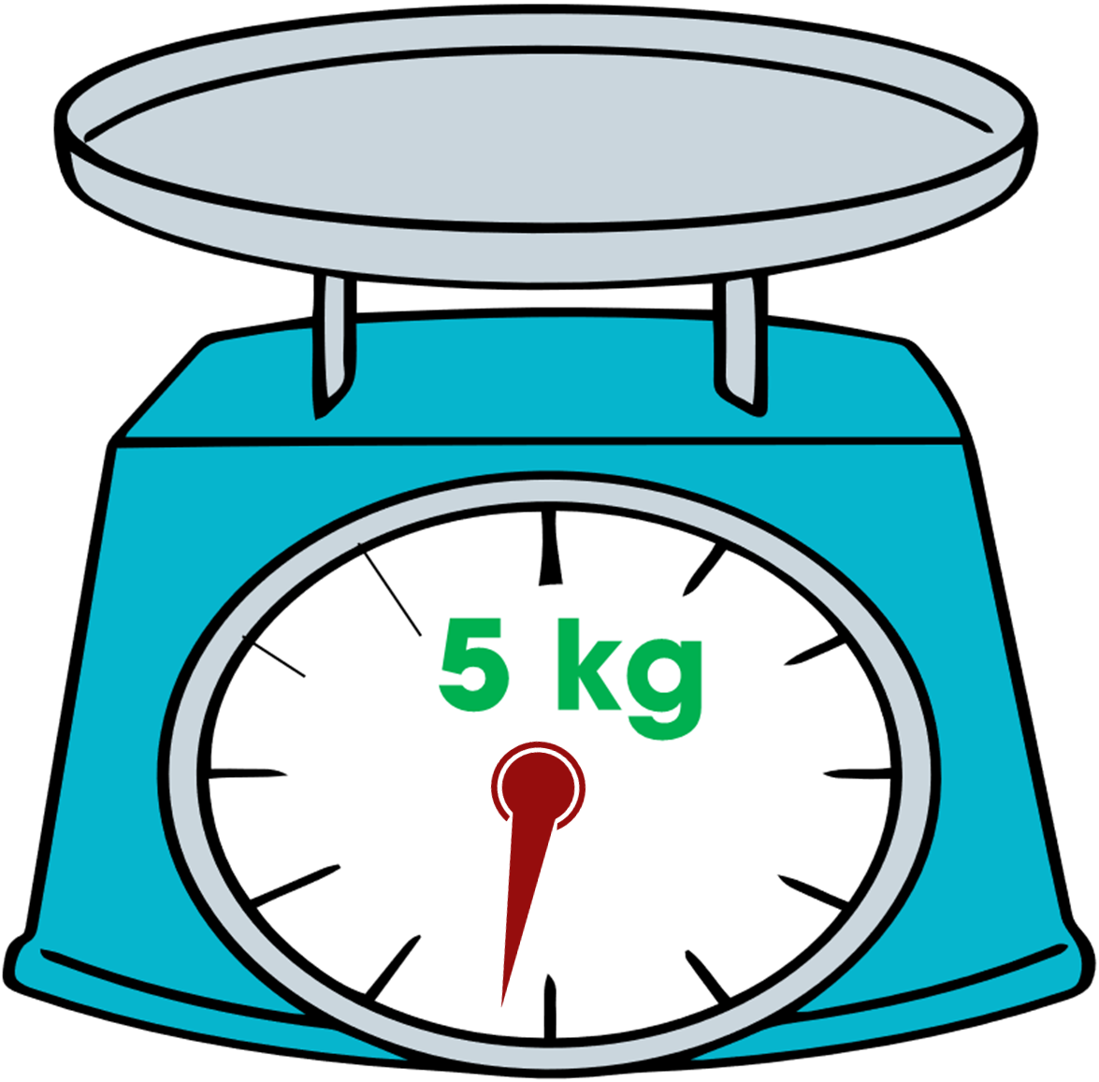
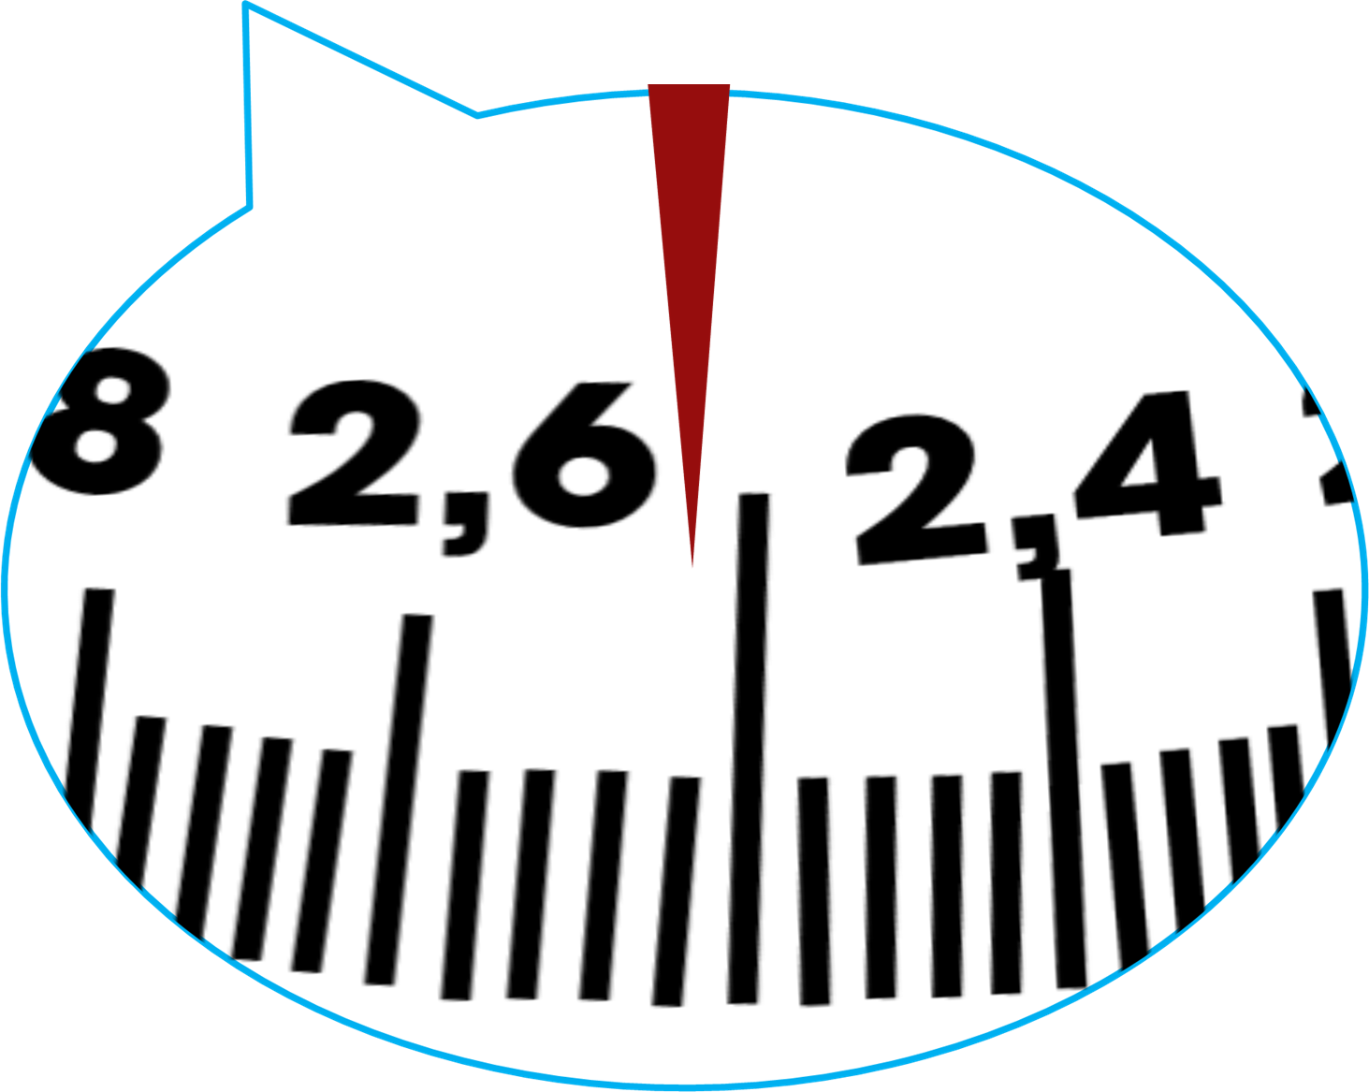
Quả dưa này cân nặng khoảng 2,5 kg chị ạ.
Cô cho tôi hỏi quả dưa này cân nặng mấy ki –lô-gam?
Cô bán hàng đã làm tròn số cân nặng đến hàng phần mười. Chính xác quả dưa cân nặng 2,52 kg đấy.

Slide 10


Slide 11

a, Làm tròn số thập phân đến hàng phần mười
Khi làm tròn số thập phân đến hàng phần mười, ta so sánh chữ số hàng phần trăm với 5.
Vì 2 < 5
2,52
2,5
2,52
Làm tròn xuống
Vì 5 = 5
3,25
3,3
3,25
Làm tròn lên
Vì 2 > 5
1,57
1,6
1,57
Làm tròn lên

Slide 12
b, Làm tròn số thập phân đến hàng phần trăm
Khi làm tròn số thập phân đến hàng phần trăm, ta so sánh chữ số hàng phần nghìn với 5.
Vì 4 < 5
6,324
6,32
6,324
Làm tròn xuống
Vì 5 = 5
6,325
6,33
6,325
Làm tròn lên
Vì 7 > 5
6,327
6,33
6,327
Làm tròn lên

Slide 13

* Khi làm tròn số thập phân đến hàng phần mười, ta so sánh chữ số hàng phần trăm với 5. Nếu chữ số hàng phần trăm bé hơn 5 thì làm tròn xuống, còn lại thì làm tròn lên.
* Khi làm tròn số thập phân đến hàng phần trăm, ta so sánh chữ số hàng phần nghìn với 5. Nếu chữ số hàng phần nghìn bé hơn 5 thì làm tròn xuống, còn lại thì làm tròn lên.

Slide 14
Ví dụ:
Làm tròn đến hàng phần mười
Làm tròn đến hàng phần trăm
Số thập phân
6,2758
6,3
6,28
1,624
1,6
1,62

Slide 15


Slide 16
Làm tròn các số thập phân:
Làm tròn đến hàng phần mười
Làm tròn đến hàng phần trăm
Số thập phân
9,345
9,3
9,35
21,663
21,7
21,66
0,4571
0,5
0,46

Slide 17


Bài 1:
Tớ đo đường chéo màn hình ti vi 55 inch được kết quả là 139,7 cm.
139,7 cm
Đ, S ?
Làm tròn 139,7 đến số tự nhiên gần nhất.
S
a, Việt nói: Đường chéo màn hình ti vi dài khoảng 139 cm.
b, Nam nói: Đường chéo màn hình ti vi dài khoảng 140 cm.
Đ

Slide 18


Slide 19
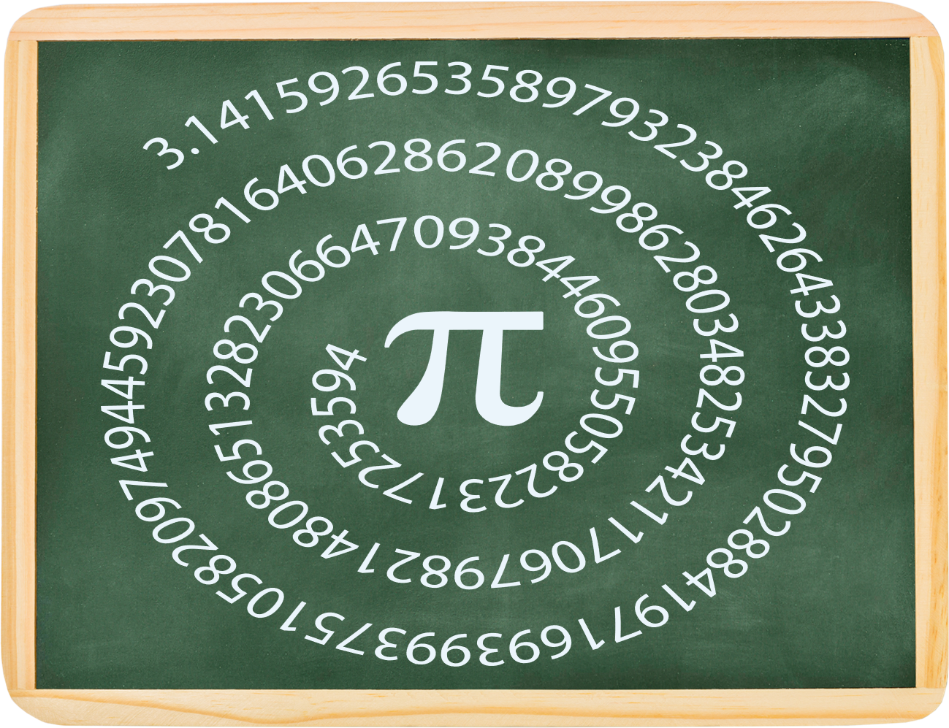

Bài 2:
Số Pi là một số đặc biệt trong lịch sử toán học. Nó được biểu diễn bằng chữ cái Hy Lạp $π$ từ giữa thế kỉ XVIII, đó là một số thập phân mà phần thập phân có rất nhiều chữ số:
3,141592…

Slide 20

Notes:
https://www.youtube.com/watch?v=Ml6atI3HJW0

Slide 21

Bài 2:
Số Pi là một số đặc biệt trong lịch sử toán học. Nó được biểu diễn bằng chữ cái Hy Lạp $π$ từ giữa thế kỉ XVIII, đó là một số thập phân mà phần thập phân có rất nhiều chữ số:
3,141592…
Em hãy làm tròn số Pi đến hàng phần mười, hàng phần trăm.
Làm tròn số Pi đến hàng phần mười: 3,1
Làm tròn số Pi đến hàng phần trăm: 3,14

Slide 22


